Slide 1
Informatieavond
12 september 2023

Slide 2
Klas 3 en 4 werken naar je diploma

Slide 3
Veranderingen dit schooljaar
Klas 3 Maatschappijleer i.p.v levensbeschouwing
Haal hier je compensatiepunt uit!

Slide 4
Een schoolbrede visie op het toetsbeleid:
Minder summatief handelen: bijvoorbeeld toetsen met een cijfer
Meer formatief handelen: check als meetinstrument (telt niet mee als cijfer)

Slide 5
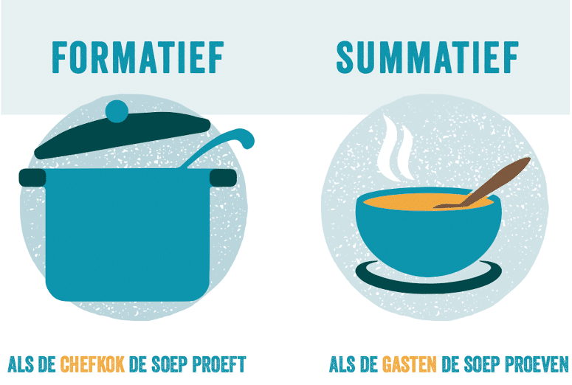
Summatief handelen:
Toetsen van het leren
Formatief handelen:
Toetsen om te leren

Slide 6
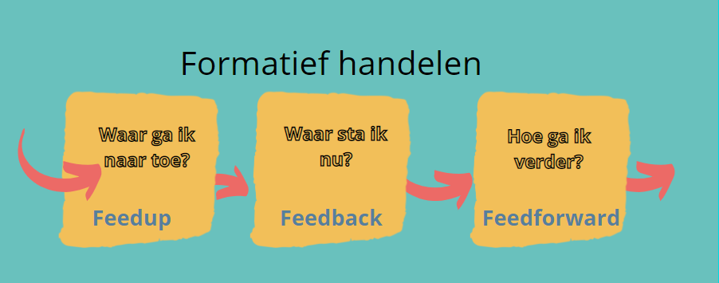

Slide 7
Veranderingen klas 3 en4
- Vier toetsperioden in klas 3
- Drie toetsperioden in klas 4
Dit betekent:
- bij sommige vakken drie/ vier cijferbepalende toetsen (toetsweek) - bij andere drie/ vier cijferbepalende toetsen (toetsweek) en daarnaast praktische opdrachten/ portfolio om vaardigheden te oefenen.
- een enkele keer zal er toch een cijferbepalende toetsen tussendoor zijn, vooral bij de talen het geval.
- na iedere toetsweek 1 herkansing

Slide 8
Vragen?

